Slide 1
« Современные интерактивные технологии в работе с детьми с ОВЗ»
ЭОР для интерактивной доски SMART Board
учитель- логопед
Печникова Наталья Сергеевна
МБДОУ детский сад №5 г.о. Кохма

Slide 2
В настоящее время наибольшей популярностью пользуются те технологии, которые позволяют педагогу создавать наиболее комфортные условия для обучения, взаимодействия между участниками образовательного процесса и саморазвития воспитанников. Одними из таких технологий являются интерактивные. Применение интерактивных технологий в коррекционно- образовательном процессе повышают эффективность воспитания и обучения дошкольников с ОВЗ. В своей работе я активно использую электронно- образовательные ресурсы для интерактивной доски SMART Board (интерактивные игры). Данные игры активизируют познавательную активность и способствуют развитию психических познавательных процессов и развитию речи детей старшего дошкольного возраста.

Slide 3
Актуальность данной технологии обусловлена совершенствованием традиционного процесса обучения и воспитания. Использование интерактивных игр в совместной и самостоятельной деятельности ребенка является одним из эффективных способов мотивации и индивидуализации его обучения, развитие творческих способностей и создания благоприятного эмоционального фона. В целом электронно-образовательные технологии позволяют развивать у детей способность ориентироваться в информационных потоках окружающего мира, овладевать практическими навыками работы с информацией, развивать разносторонние умения, что способствует осознанному усвоению знаний дошкольниками и повышает уровень готовности ребенка к школе.

Slide 4
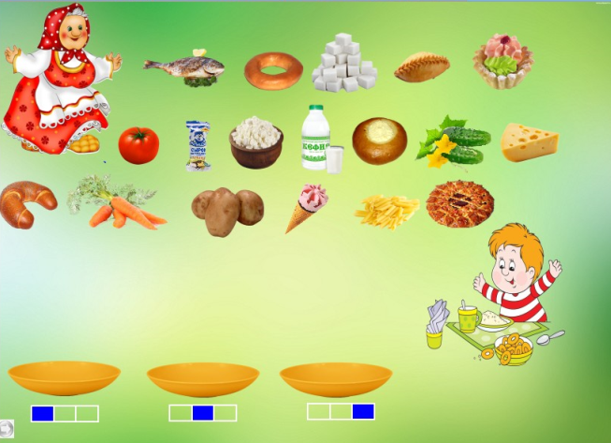
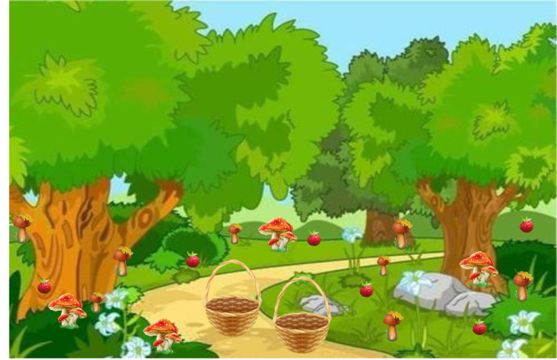
Предоставляю вашему вниманию несколько разработанных мною дидактических игр для интерактивной доски SMART Board , которые я применяю в работе с детьми с ОВЗ старшего дошкольного возраста. Данные игры позволяют мне всесторонне развивать детей с ОВЗ.

Slide 5
Дидактическая игра
« Чем бабушка угощает внука»
SMART Board

Slide 6
Цель ЭОР: автоматизация звука [Р] в словах у детей старшего дошкольного возраста.
Задачи ПОО:
Речевое развитие: развитие фонетико-фонематических процессов путем определения в словах звука ; активизировать словарь детей; закрепление умение детей отвечать полным ответом на вопрос педагога.
Задачи в интеграции ОО:
Познавательное развитие: развивать умение детей работать с интерактивной доской, развивать интересы детей, любознательность и позитивную мотивацию.
Физическое развитие: развитие крупной и мелкой моторики и координации движений при перемещении предметов на доске.
Социально-коммуникативное: развитие общения и взаимодействия ребенка со взрослым и сверстниками, становление самостоятельности в процессе выбора правильного ответа.
Формулировка задания: взрослый предлагает ребенку назвать картинку, определить место звука [Р] в слове и переместить её к соответствующей схеме.

Slide 7
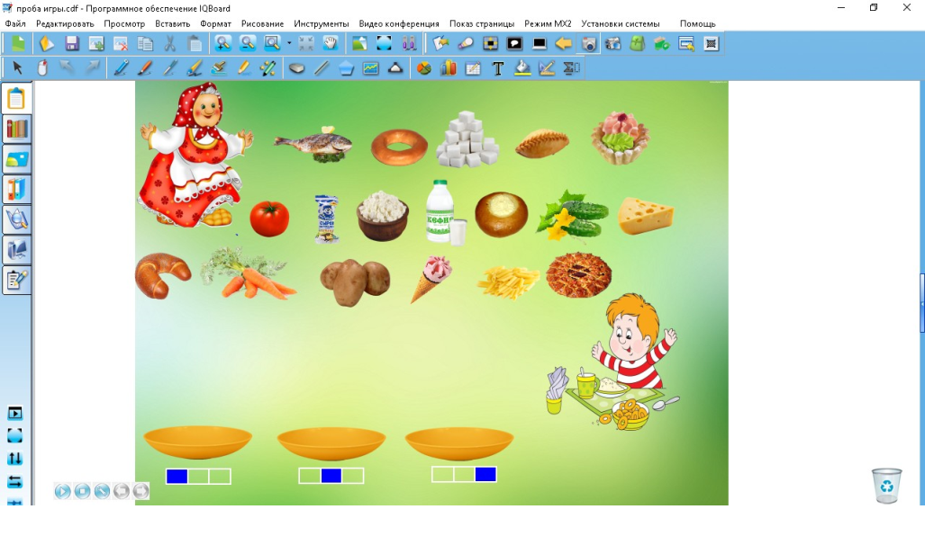
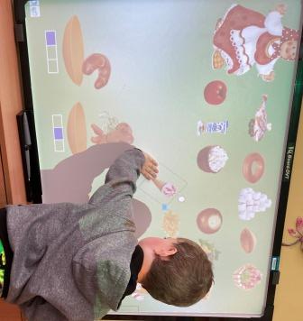
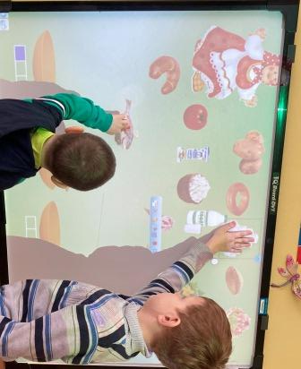

Slide 8
Дидактическая игра
« По грибы, по ягоды»
SMART Board

Slide 9
Цель ЭОР: закрепление знания детей о грибах и ягодах.
Задачи ПОО:
Познавательное развитие: закрепление формирования первичных представлений об объектах окружающего мира; закрепление понятий «большой-маленький»; закрепление порядкового счета.
Задачи в интеграции ОО:
Социально-коммуникативное развитие: прививать навыки безопасного поведения в лесу; формировать у дошкольниках представление об опасных для жизни грибах и ягодах, которые встречаются в лесу; стимулировать развитие самостоятельности и ответственности.
Речевое развитие: обогащение активного словаря названиями грибов и ягод; большой и маленький.
Художественно-эстетическое развитие: становление эстетического отношения к окружающему миру.
Формулировка задания: взрослый предлагает ребенку разложить грибы и ягоды по корзинкам, так же можно усложнить задачу, попросить ребенка сложить в одну корзину большие грибы, а в другую маленькие; или съедобные и несъедобные грибы, а так же можно предложить посчитать грибы и ягоды.

Slide 10
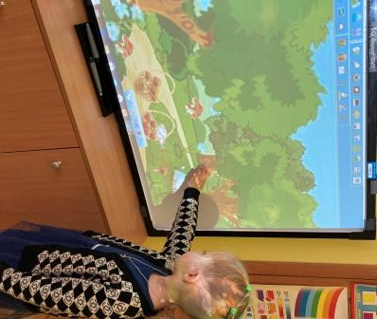
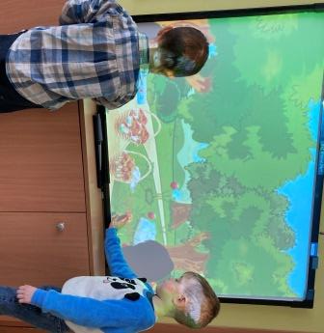

Slide 11
Дидактическая игра
«В СТРАНЕ ЭМОЦИЙ»
SMART Board

Slide 12
Цель ЭОР: развитие эмоционально-волевой сферы у детей старшего дошкольного возраста.
Задачи в ПОО:
Социально-коммуникативное развитие: развивать умения адекватно выражать свое эмоциональное состояние; развивать способности понимать эмоциональное состояние другого человека; стимулировать сопереживание персонажам художественного произведения; формировать умение работать в команде, помогать друг другу; способствовать развитию навыков доброжелательных отношений со сверстниками и взрослыми, умение выслушивать их.
Задачи в интеграции ОО:
Познавательное развитие: развивать познавательную активность; развивать умение мыслить, анализировать, делать выводы; развивать воображение, внимание, память, мелкую моторику пальцев рук.
Речевое развитие: активизировать словарь детей; совершенствовать грамматический строй речи; развивать связную речь, умение отвечать на вопросы.
Художественно-эстетическое развитие: формировать и активизировать у детей проявление эстетического отношения к окружающему миру в разнообразных ситуациях.
Физическое развитие: воспитывать внимание, дружеское взаимодействие; развивать мелкую моторику пальцев рук.

Slide 13
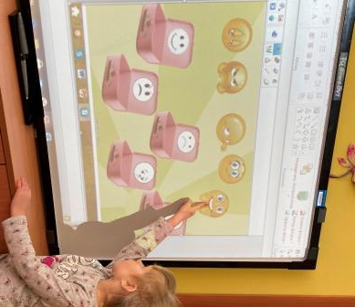
Формулировка задания:
1.Взрослый предлагает ребенку разложить в соответствующий чемоданчик ту эмоцию, настроение, которой он сейчас испытывает.

Slide 14
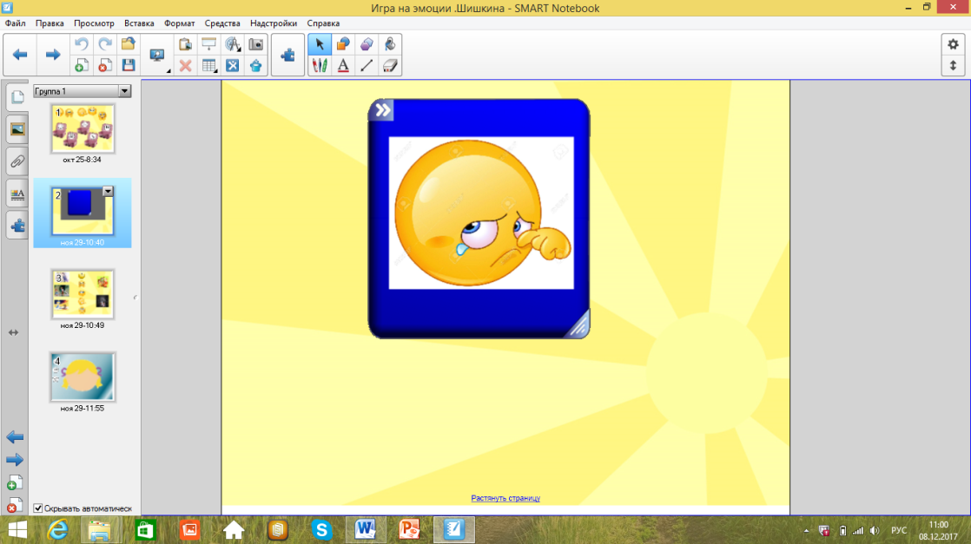
2.Узнать эмоцию и с помощью мимики изобразить её.

Slide 15
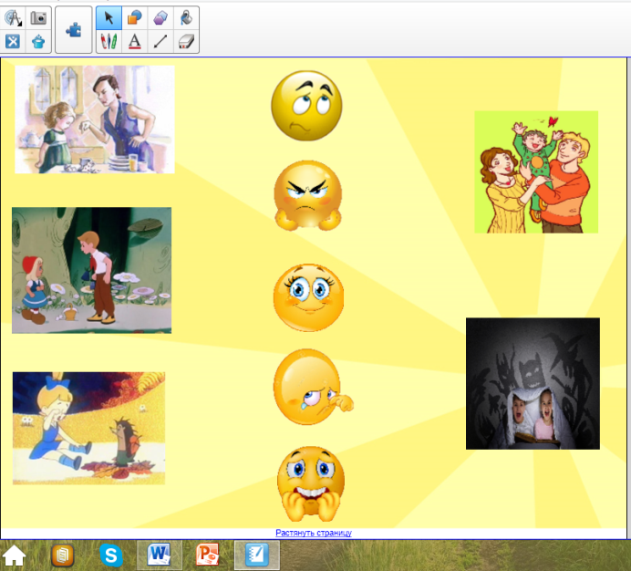
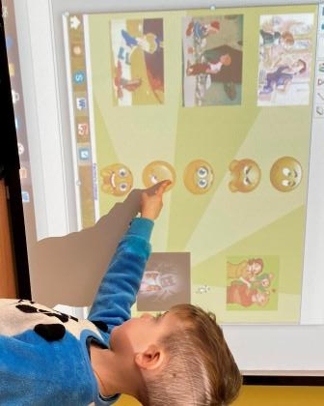
3. Соединить представленные ситуации с той эмоцией, которую испытывает главный герой.

Slide 16
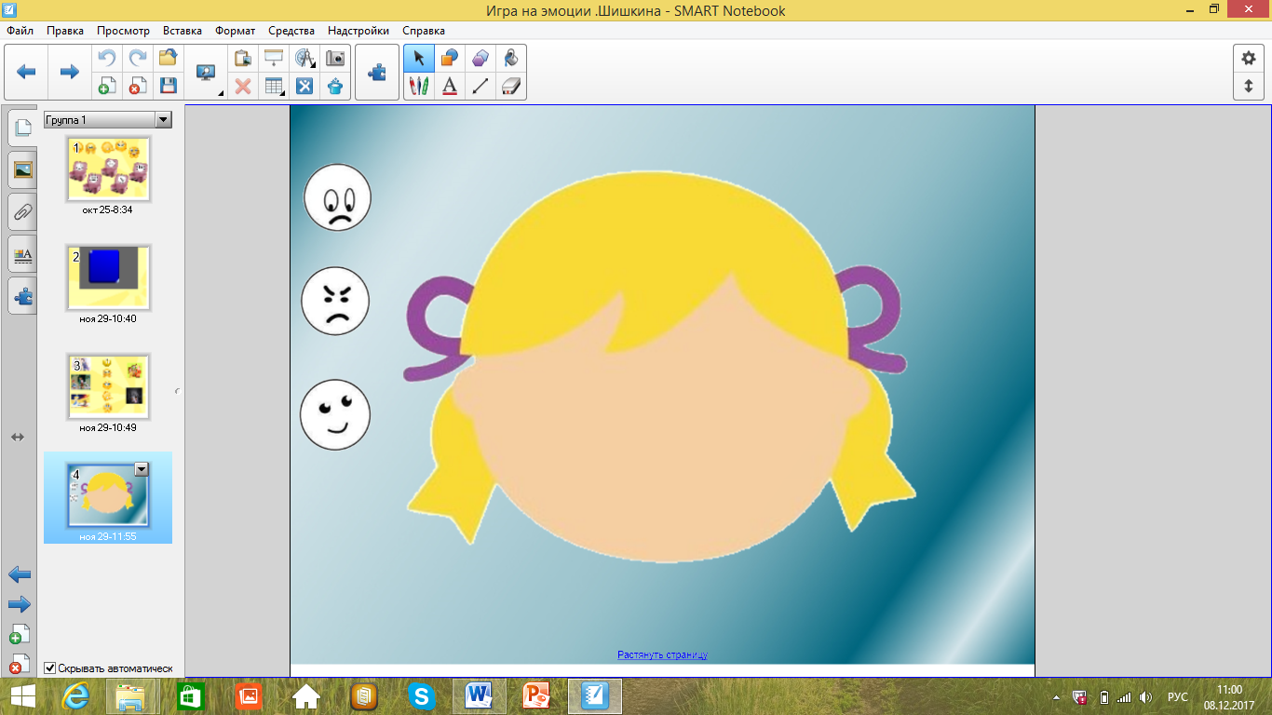
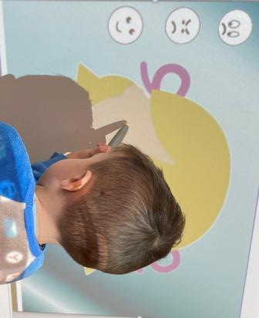
4. отгадать эмоцию, послушав загадки и с помощью маркеров дорисовать лицо.

Slide 17
Внедрение в практику интерактивных технологий является одним из приоритетных направлений в коррекционно-образовательном процессе. Это позволяет не только повысить качество обучения воспитанников, но и способствует раскрытию интеллектуально-творческого потенциала личности ребенка. При использовании интерактивных методов воспитанник становится полноправным участником процесса восприятия и познания. Так же, данная технология, способствует развитию эмоционально-волевой сферы.
Данные электронно-образовательные ресурсы могут быть использованы педагогами и родителями в работе с детьми с ОВЗ.

Slide 18
Спасибо за внимание!

